Slide 1
「食育」をめぐる最新情報
－令和２年度食育白書から－
〈留意事項〉
本資料は、令和２年度食育白書の内容を基にしています。
各種データは、最新のものとは限りません。

Slide 2
食育とは
食育基本法において、食育は、生きる上での基本であって、知育、徳育及び体育の基礎となるべきものと位置付けられるとともに、様々な経験を通じて「食」に関する知識と「食」を選択する力を習得し、健全な食生活を実践することができる人間を育てるものとされている。
食育基本法（平成17年法律第６３号）制定の経緯
私たちにとって毎日欠かせない「食」をめぐって、「食」を大切にする心の欠如 、栄養バランスの偏った食事や不規則な食事の増加 、肥満や生活習慣病（がん、糖尿病など）の増加 、過度の痩身志向 、「食」の安全上の問題の発生 、「食」の海外への依存 、伝統ある食文化の喪失等、様々な課題がある中で、これらに対する抜本的な対策として、国民運動として食育を強力に推進するため、2005年に食育基本法が制定された。
1

Slide 3
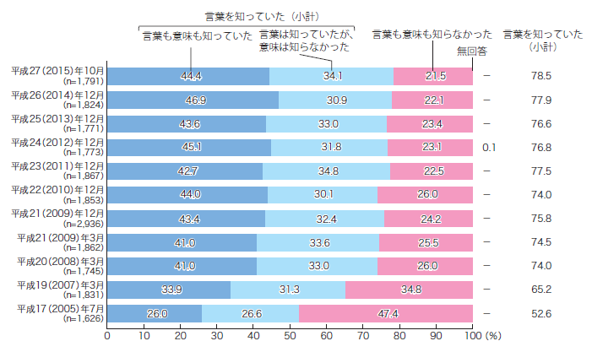
食育をめぐる状況
食育の周知度の向上
食育という『言葉を知っていた』（「言葉も意味も知っていた」及び「言葉は知っていたが、意味は知らなかった」の合計）人の割合は、2015年度は78.5％であり、2005年度の調査結果（52.6％）と比べると25.9 ポイント増加
食育の周知度（年次推移）
※数値結果（％）は小数点第二位を四捨五入してあるので、内訳の合計が計に一致しないこともある。
資料：内閣府「食育に関する意識調査」（2015年10月）
課題
食育基本法が制定され、国は15 年にわたり、都道府県、市町村、関係機関・団体等多様な関係者とともに食育を推進してきたが、我が国の食をめぐる環境は大きく変化してきており、様々な課題を抱えている。（※変化と課題については、P4の「現状」参照。）
引き続き、食育に関する施策を総合的かつ計画的に推進していく必要がある。
2

Slide 4
食育推進施策
食育推進体制
国民の心身の健康の増進と豊かな人間形成
国民運動として食育を推進
各種団体
ボランティア
食品関連事業者
農林漁業者
保健機関
医療機関
国民
学校
保育所等
全国すべての
地域で展開
家庭
相互に緊密な
連携・協働
国
地方公共団体
食育推進会議（食育推進基本計画の作成）
都道府県
市町村
都道府県食育推進会議
｜
都道府県
食育推進計画の作成
市町村食育推進会議
｜
市町村
食育推進計画の作成
農林水産省、食品安全委員会、消費者庁、
文部科学省、厚生労働省等の関係府省庁等
による施策の実施
地方
農政局等
＜ 食育に関する施策の総合的・計画的立案、実施 ＞
＜ 地域の特性を生かした施策の立案、実施 ＞
食育推進基本計画（基本法第１６条）
食育の推進に関する施策の総合的かつ計画的な推進を図るために必要な基本的な事項を定めるもの
第３次食育推進基本計画
2016年３月18日 食育推進会議決定
※計画期間：2016～2020年度
第４次食育推進基本計画
2021年３月31日 食育推進会議決定
※計画期間：2021～2025年度
3

Slide 5
第４次食育推進基本計画の概要
現状
高齢化が進行し、栄養バランスへの配慮の重要性が増す一方、食に関する国民の価値観や暮らしの在り方も多様化し、健全な食生活の実践が困難な場面も増加。伝統的な食文化が失われていくことも危惧
食の供給面では、農林漁業者や農山漁村人口の高齢化・減少が進む中、食料自給率の低下、さらに近年、地球規模の気候変動の影響が顕在化しており、食の在り方を考える上で環境問題を避けることはできなくなっている。
世界的に関心が高まる「SDGｓ（持続可能な開発目標）」においても、栄養改善や教育、持続可能な生産消費形態の確保などの食育に関係が深い目標があり、食育の推進はSDGｓの達成にも寄与
「新たな日常」に対応したデジタルやインターネット等の活用の必要性が増大
2021年度からおおむね５年間を計画期間とする第４次食育推進基本計画では、以下の３つを重点事項とし、SDGsの観点から相互に連携して総合的に食育を推進
① 生涯を通じた心身の健康を支える食育の推進（国民の健康の視点）
② 持続可能な食を支える食育の推進（社会・環境・文化の視点）
③ 新たな日常やデジタル化に対応した食育の推進（横断的な視点）
4

Slide 6
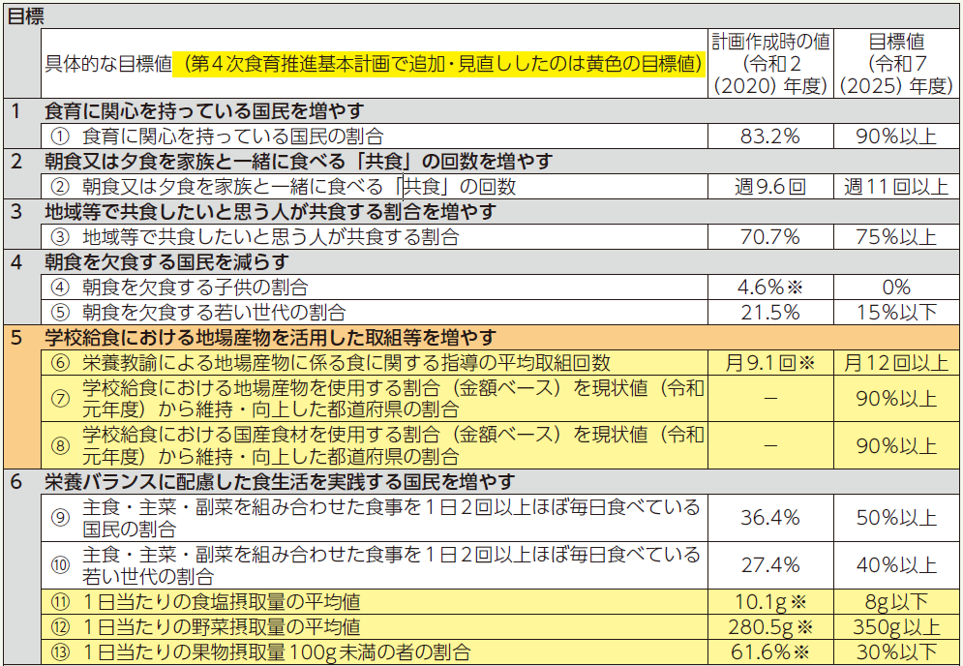
第４次食育推進基本計画における食育の推進に当たっての新たな数値目標
注）学校給食における使用食材の割合(金額ベース、2019年度)の全国平均は、
地場産物52.7％、国産食材87％となっている。
※は2019年度の数値
5

Slide 7
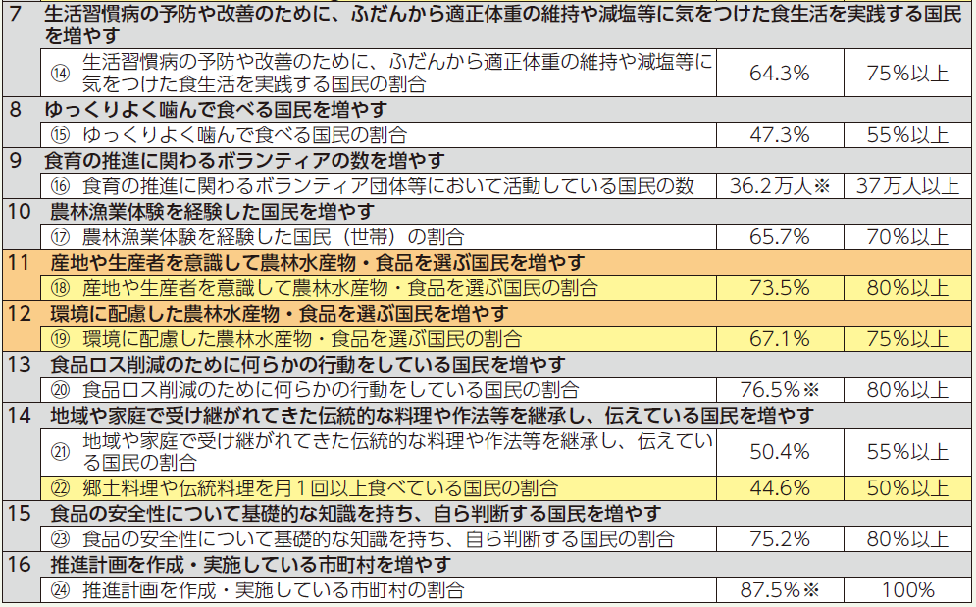
第４次食育推進基本計画における食育の推進に当たっての新たな数値目標
6
※は2019年度の数値

Slide 8
令和２年度食育白書の構成
はじめに 食育推進施策の基本的枠組み
第１部 食育推進施策をめぐる状況
新型コロナウイルス感染症の感染拡大と食育
特集１ 食文化の継承に向けた食育の推進
特集２ 第４次食育推進基本計画の概要
第２部 食育推進施策の具体的取組
第１章 家庭における食育の推進
第２章 学校、保育所等における食育の推進
第３章 地域における食育の推進
第４章 食育推進運動の展開
第５章 生産者と消費者との交流の促進、環境と調和のとれた農林漁業の活性化等
第６章 食文化の継承のための活動
第７章 食品の安全性・栄養等に関する情報提供の推進
第８章 調査、研究その他の施策の推進
第３次食育推進基本計画に沿った構成
第３部 食育推進施策の目標と現状に関する評価
7

Slide 9
新型コロナウイルス感染症の感染拡大と食育
8

Slide 10
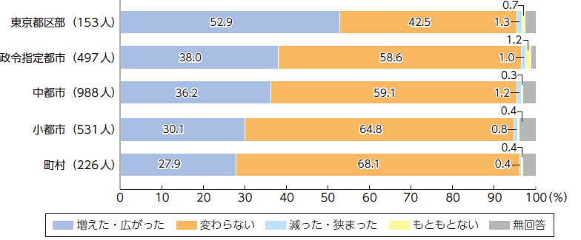
新型コロナウイルス感染症の拡大前に比べて自宅で食事を食べる回数が増えた人が約４割
2020年12月に農林水産省が行った「食育に関する意識調査」では、「あなたご自身の現在の食生活は、新型コロナウイルス感染症の拡大前に比べて変わりましたか」という質問に対し、自宅で食事を食べる回数が「増えた」と回答した人が約４割。都市規模別では、「増えた」と回答した人が東京都区部では約５割であった一方、小都市、町村では約３割で、「変わらない」が６割以上
自宅で食事を食べる回数の変化（都市規模別）
資料：農林水産省「食育に関する意識調査」（2020年12月実施）
注：「都市規模」は都市の規模に応じて、東京都区部、政令指定都市、中都市（人口10万人以上）、小都市（人口10万人未満）、町村に区分
9

Slide 11
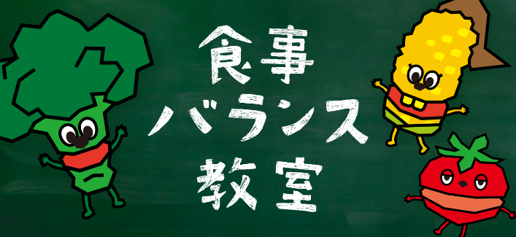
コラム
新型コロナウイルス感染症の感染拡大下における食育に関する関係省庁の取組
文部科学省では、保護者への学校給食費の返還や食材のキャンセル費等、学校設置者の負担となる費用に対し補助。また、栄養教諭が昼食レシピを紹介した事例やインターネットを活用して子供たちの食生活等を把握した事例を紹介
厚生労働省では、家庭での食生活改善の重要性を普及・
啓発するためのツール等を作成。また、家庭でバランスの
良い食事を摂ることを心掛けてもらうための取組として
「食事バランス教室」をウェブサイトに掲載
農林水産省では、インバウンドの減少や外出自粛などにより、在庫の滞留等が顕著な国産農林水産物等の販売促進を図るため「＃元気いただきますプロジェクト」を実施。学校給食や子供食堂等へ国産の食材を提供する取組等を支援
厚生労働省「食事バランス教室」
10

Slide 12


事 例
新型コロナウイルス感染症の感染拡大下におけるオンライン等を用いた食育の取組
クックパッド株式会社では、アプリ「クックパッドマート」内でオンラインマルシェを開催。オンラインでの料理教室や、消費者が出店者とコミュニケーションを取りながら食材を購入できる取組を実施
公益社団法人日本栄養士会や栄養学関連の学会では、食事の面から感染症を予防することの重要性や家で食事を作ることの大切さに関する情報を発信
JA全中では、８月31日の「やさいの日」に合わせ、オンラインで全国の家庭とつながり、生産者の解説を受けながらミニトマトを収穫する「おうちで収穫体験」などのイベントを実施
草加市の清門小学校では、Zoomを使って農家と学校をつなぐ授業を実
施。新栄中学校ではYouTubeで給食のレシピ動画を配信し、家庭でも手軽
に作れるよう工夫
11

Slide 13
食文化の継承に向けた食育の推進
12

Slide 14
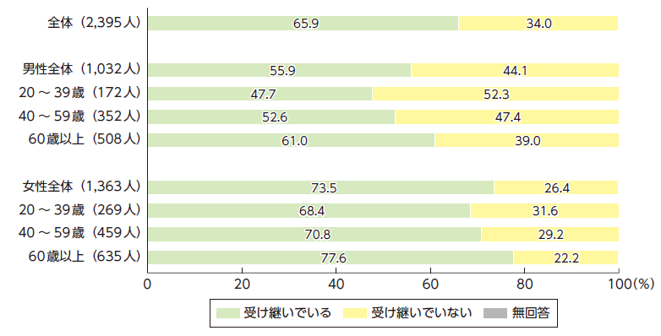
食文化の継承に向けた食育の推進
９割が食文化を受け継ぐことを重要とし、実際に食文化を受け継いでいるのは７割
我が国では、四季折々の食材が豊富で多様な食文化が築かれてきた。また、長寿国である日本の食事は世界的にも注目
2013年に、「和食；日本人の伝統的な食文化」がユネスコ無形文化遺産に登録
食文化を受け継ぐことの重要性について、約９割が重要と思うと回答。約７割が食文化を「受け継いでいる」と回答
食文化を受け継いでいる状況（性・年代別）
資料：農林水産省 2020年度「食育に関する意識調査」
13

Slide 15
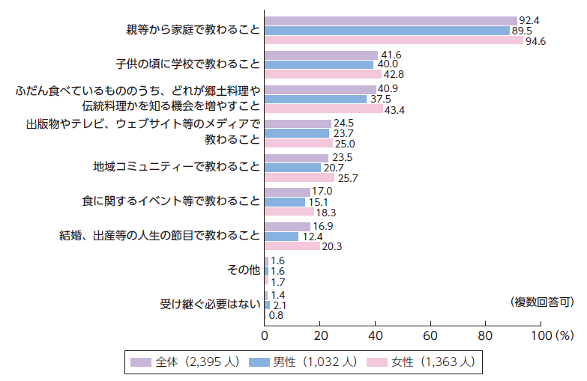
食文化を受け継ぐために必要なことは、「親等から家庭で教わること」が最も多い
食文化を受け継ぐために必要なことは、「親等から家庭で教わること」をあげた人が最も多く、食文化を受け継ぐ場として、家庭が重要
次いで、「子供の頃に学校で教わること」、「ふだん食べているもののうち、どれが郷土料理や伝統料理かを知る機会を増やすこと」を挙げた人が多く、学校での食育、郷土料理や伝統料理に関する積極的な情報発信が重要
受け継ぐために必要なこと
資料：農林水産省 2020年度「食育に関する意識調査」
14

Slide 16
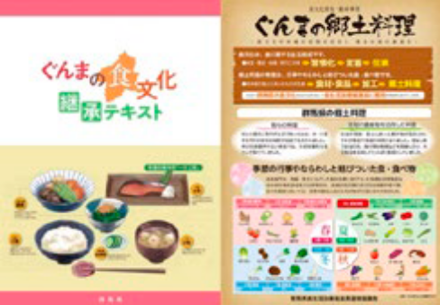
事 例
地域と共に生きる力を育む食育カリキュラム「高倉スタンダード」の開発
京都市立高倉小学校では、小学校６年間の食育カリキュラムとして、地域の教育資源や人材を活用しながら系統立てた「高倉スタンダード」を開発
１年生では地域の高齢者と給食を食べる「スマイル給食」、４年生では地元企業の屋上農園を利用した農業体験、５、６年生では日本料理の料理人から学ぶ「だしの授業」、日本料理の盛り付け体験など、食育に関する教育内容を充実
事 例
「ぐんま食育こころプラン」に基づく食文化継承の取組
群馬県では、「学校給食ぐんまの日」と定めた10月24日を始め、普段から学校給食に群馬県の郷土料理や県産農産物を使用した献立を取り入れている。
群馬県の郷土料理を紹介するリーフレット「ぐんまの郷土料理」
や食文化を伝えるための取組などをまとめた「ぐんまの食文化継
承テキスト」を作成し、地域や学校等で活用
（左）ぐんまの食文化継承テキスト（2019年3月発行）
（右）ぐんまの郷土料理（2017年6月発行）
15

Slide 17

事 例
地域特性を生かした食文化の継承－富山の「細工かまぼこ」
かまぼこの生産が盛んな富山県では、婚礼等の引出物として縁起物をかたどった「細工かまぼこ」が有名
引出物として受け取った人は、親戚や知人、隣人におすそ分け。冠婚葬祭を大切にする地域の風土と地域の産物が結び付き、根付いた食文化
富山県蒲鉾水産加工業協同組合では、「親子細工かまぼこ教室」や体験
イベント「富山かまぼこ学校」など、かまぼこ文化を継承する取組を実施
事 例
「味噌」を通した食文化の継承と食育の推進
合資会社野田味噌商店では、若い世代に食文化を継承することを目的に、味噌蔵見学や味噌作り体験を実施
地域の飲食店と連携し、地元の郷土料理である「五平餅」の継承の取組を実施するなど、地域の食文化の伝承にも努める。
新型コロナウイルス感染症の感染拡大に伴い、オンラインでの味噌蔵見学や自宅で味噌を作れる味噌仕込みセットを用いた味噌づくり体験を実施
16

Slide 18
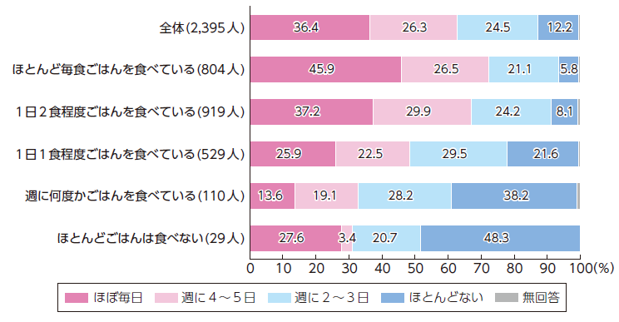
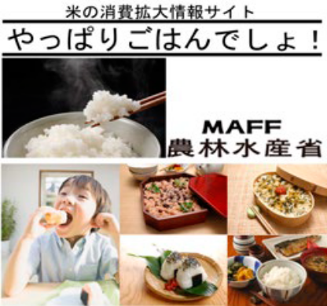
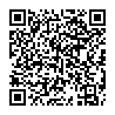
コラム
日本の伝統的な主食「ごはん」
ごはんを食べる頻度と栄養バランスに配慮した
食事を食べる頻度との関連
古くから主食として食べられてきた「ごはん」を食べる頻度が高い人は、栄養バランスに配慮した食事（主食・主菜・副菜を組み合わせた食事）を１日２回以上ほぼ毎日食べている人が多い。
農林水産省は2020年２月から３月に米の消費動向に関する調査を実施。５年前と比べた自身の米の消費量について、「減ってきている」と回答した人は「増えてきている」と回答した人の２倍
農林水産省では、2018年から米の消費拡大を応援する「やっぱりごはんでしょ！」運動を展開。ごはん食による栄養バランス改善の効果やごはんレシピに関する情報をウェブサイトで紹介。ＳＮＳも駆使し、企業・団体等と連携して情報発信
資料：農林水産省 2020年度「食育に関する意識調査」
農林水産省 ウェブサイト「やっぱりごはんでしょ！」
17

Slide 19
食育推進施策の具体的取組
18

Slide 20
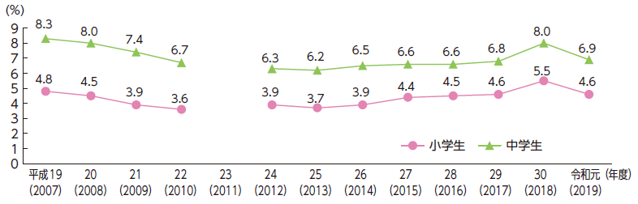
小・中学生の朝食欠食率は、近年はほぼ横ばい
小・中学生の朝食欠食率は、近年はほぼ横ばいで推移
親世代の朝食を食べない習慣が、朝食を食べない家庭環境に影響している可能性があることも指摘。文部科学省では、子供の基本的な生活習慣の形成を含む家庭教育支援の取組を推進
小・中学生の朝食欠食率の推移
資料：文部科学省「全国学力・学習状況調査」（2019年度）
注：１）「朝食を毎日食べていますか」という質問に対して、「あまりしていない」、「全くしていない」と回答した割合の合計（選択肢）「している」、「どちらかといえば、している」、「あまりしていない」、「全くしていない」
２）小学校６年生、中学校３年生が対象
３）2011年度は、東日本大震災の影響等により、調査の実施を見送り。
４）2020年度は新型コロナウイルス感染症の影響等により、調査の実施を見送り。
19

Slide 21
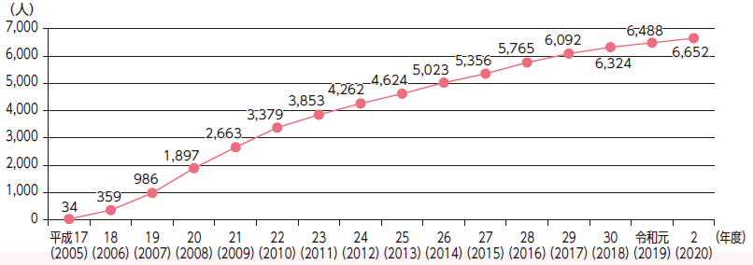
公立小・中学校等栄養教諭の配置数は増加傾向
公立小・中学校等の栄養教諭配置数は、2020年５月１日現在、全国で6,652人。栄養教諭は、学校における食育推進の要として、食に関する指導と学校給食の管理を一体的に展開。
「食に関する指導の手引」や食育教材を活用しながら、児童生徒の望ましい食習慣の形成に向けた指導を行う。
公立小・中学校等栄養教諭の配置状況
資料：文部科学省初等中等教育局健康教育・食育課調べ（2015年度まで、各年度４月１日現在）
文部科学省「学校基本調査」（2016年度以降、各年度５月１日現在）
注 ：公立小・中学校等とは、小学校・中学校・義務教育学校・中等教育学校・特別支援学校を指す
20

Slide 22
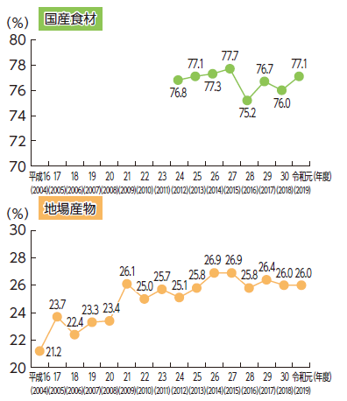
学校給食への地場産物の利用を推進
地場産物を学校給食に活用し、食に関する指導の教材として用いることにより、子供がより身近に、地域の食文化等の理解を深め、食料の生産、流通に関わる人々に対する感謝の気持ちを抱くことができる。
文部科学省では、学校給食において地場産物が一層活用されるよう、食品の生産・加工・流通等における新たな手法等の開発と全国的な普及を図る。
農林水産省では、生産者と学校等との調整役となる地産地消コーディネーターの育成や派遣を実施
学校給食における地場産物等の使用割合
事 例
学校給食における地場産物の活用について
○富山県立山町
富山県立山町では、給食センターを統合したことを契機に、学校給食の地場産物納入体制を確立し、2019年には使用割合（重量ベース）が51％に。
町の観光大使らいじぃが地場産食材を紹介する等給食を楽しむ取組も実施
○滑川市学校給食共同調理場
富山県滑川市では、学校給食の調理場と生産者を結ぶパイプ役として、野菜生産者を農業公社に配属
学校給食への納入呼びかけ等により、2008年度６％程度だった地場産物の利用割合が2019年度は62.9％に。
資料：文部科学省「学校給食栄養報告」
21

Slide 23

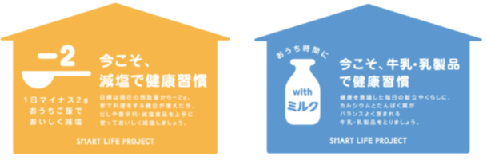
家庭での食生活の改善の重要性の啓発
新型コロナウイルス感染症の感染拡大に伴い、家庭で食事をとる機会が増加。厚生労働省では家庭での食生活改善の重要性を普及・啓発することに焦点を当て、ウェブサイトに普及啓発ツールを掲載
食生活改善普及運動 「おうちご飯にバランスプラス」
22

Slide 24
子供食堂等への政府備蓄米の提供を実施
農林水産省では、子供食堂や子供宅食に政府備蓄米を提供
事 例
子供や地域の人々の居場所としての子供食堂
NPO法人SK人権ネットが運営する「熊谷なないろ食堂」は、中学生以下と70歳以上は無料、それ以外は200円で利用できる子供食堂
地域の農家や企業から寄附された食材を利用。JAくまがやの直売所では、食堂のための専用ボックスを設置
2020年度は、コロナウイルス感染症の感染拡大により、弁当の配布を実施
事 例
どうぞがつながる。明日につながる。みまたん宅食どうぞ便
三股町社会福祉協議会では、2017年から「みまたん宅食どうぞ便」を実施
三股町で取れる米や地元の有機野菜等と、管理栄養士が作成した簡単レシピを同梱し、届いた食材を上手に使う食事作りを支援
23

Slide 25

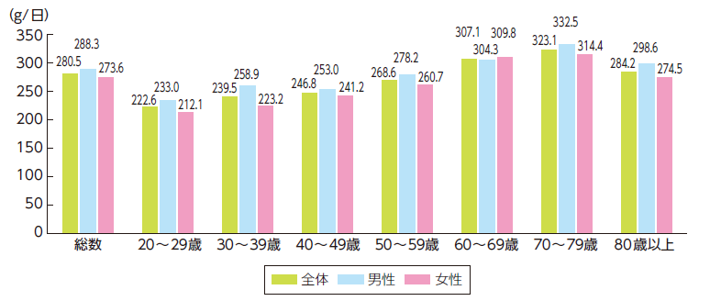
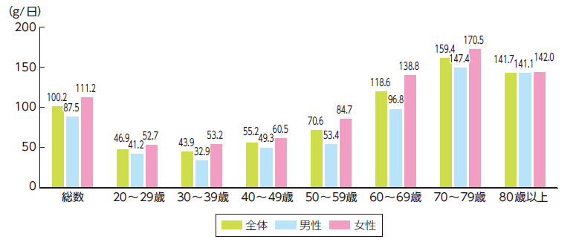
野菜類摂取量、果実類摂取量とも若い世代ほど摂取量が少ない
1日当たりの野菜類摂取量の平均値は280.5g、果実類摂取量の平均値は100.2g。年齢階級別にみると、野菜類、果実類ともに若い世代ほど摂取量が少ない。
「毎日くだもの200グラム運動」により、家庭や学校給食等における果物の摂取を促進
「毎日くだもの200グラム運動」ロゴマーク
野菜類摂取量の平均値（性・年齢階級別、20歳以上）
果実類摂取量の平均値（性・年齢階級別、20歳以上）
資料：厚生労働省「令和元年国民健康・栄養調査」
注 ：野菜類とは、緑黄色野菜、その他の野菜、野菜ジュース、漬け物
資料：厚生労働省「令和元年国民健康・栄養調査」
注 ：果実類とは、生果、ジャム、果汁・果汁飲料
24

Slide 26
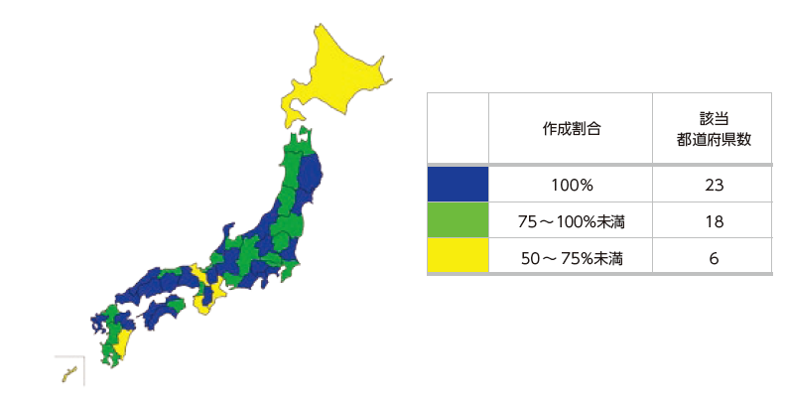
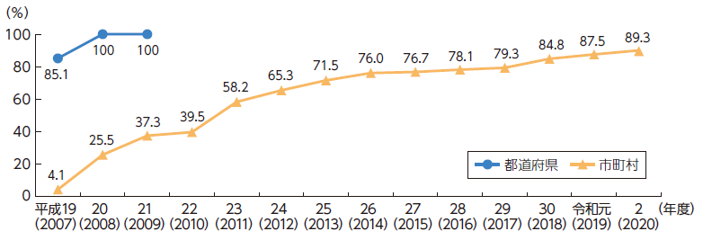
全都道府県で食育推進計画を作成。市町村の食育推進計画の作成割合は約９割に
都道府県の食育推進計画の作成割合は100％。市町村の食育推進計画の作成割合は、着実に増加し、約９割
都道府県及び市町村の食育推進計画の作成割合の推移
都道府県別管内市町村における食育推進計画の作成割合の状況
資料：農林水産省消費・安全局消費者行政・食育課（2015年度までは内閣府）調べ
資料：農林水産省消費・安全局消費者行政・食育課調べ（2021年3月末現在）
注：１）作成割合とは、都道府県内の全市町村数に対する計画作成済市町村の割合
２）作成済みの市町村数は1,554
25

Slide 27
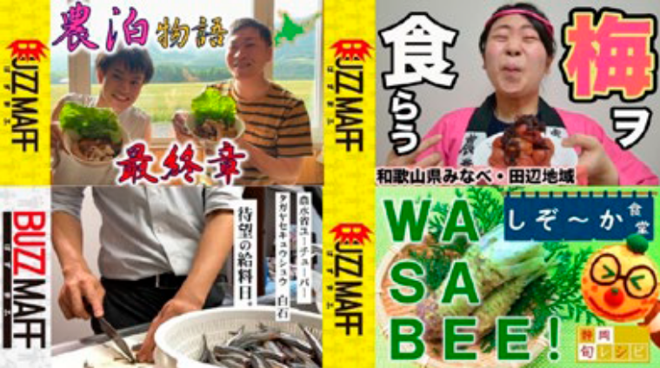
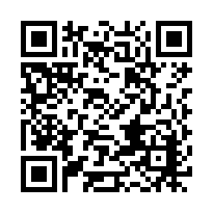
農林漁業体験や「農泊」など
農山漁村の魅力をアピールする取組を実施
農林水産省では、教育ファーム等農林漁業体験活動への支援等を実施
農山漁村地域に宿泊し、滞在中に地域資源を活用した食事や体験を楽しむ「農泊」を推進
地産地消や国産農林水産物の消費拡大に資する取組の表彰、学校給食等におけるメニュー開発・導入実証等への支援や専門的知見をもつ地産地消コーディネーターの派遣等への支援を実施
農林水産省では、国産農林水産物や農林水産業、農山漁村の魅力を発信する取組として、農林水産省の職員がYouTuberとなる省公式YouTubeチャンネル「BUZZ MAFF」を2020年１月から開始
事 例
第２のふるさとで食の大切さを学ぶ
～南島原市農林漁業体験民泊～
南島原ひまわり村では、約160軒の農家が所属し、国内外の修学旅行生等の受入れを実施
参加者は、各受入れ家庭で農林漁業を体験し、自分で収穫した野菜や地元で採れた食材を受入れ家庭の人々と一緒に調理し、食卓を囲む。
新型コロナウイルス感染症対策ガイドラインを策定するなど、「ウィズコロナ時代」に対応した受入れ体制を整備
YouTubeチャンネル
https://www.youtube.com/channel/UCk2ryX95GgVFSTcVCH2HS2g
26

Slide 28



事 例
「給食センター１品運動」で気付く地域の魅力
松江市では、2008年度から「給食センター１品運動」に取り組み、市内９つの学校給食施設（給食センター）ごとに、生産者等の指導の下、児童生徒が栽培・収穫した野菜を給食の食材として使用し、生産者との交流給食や調理実習を行っている。
児童生徒は、生き生きと農業体験に取り組み、地元食材に関心を持つきっかけに。
事 例
庄内浜の地魚のおいしさや食文化を伝える「庄内浜文化伝道師」
山形県では、特に水産業の盛んな庄内浜（山形県庄内地域の沿岸域）において、水揚げされる地魚の「おいしさ」や食文化を伝える人を「庄内浜文化伝道師」として認定し、地魚の消費拡大につなげていく取組を実施
料理教室等で、地魚のさばき方や調理方法についての講
師を務めるなど、各漁村や地域に伝わる庄内浜の地魚の食
べ方や食に関わる行事、風習などの文化等について一般の
方への情報発信、普及啓発活動を実施
27

Slide 29
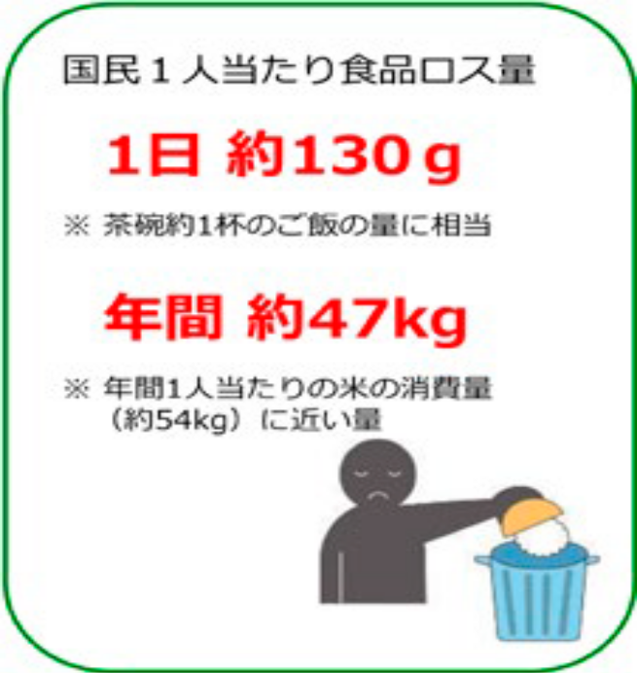
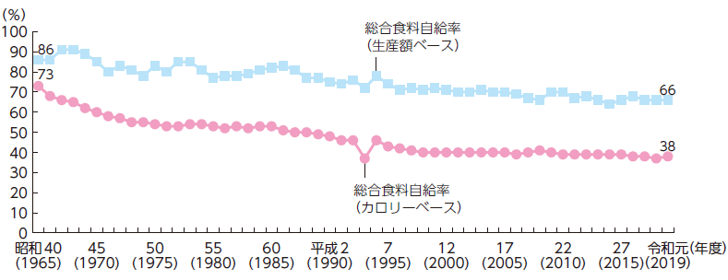
日本食料自給率は38％(カロリーベース）、食品ロスは600万トン
我が国の食料自給率は38％（カロリーベース）である一方、食品ロスが600万トン発生（食料自給率は2019年度、食品ロスは2018年度の値）。
我が国の食料自給率の推移
資料：農林水産省「食料需給表」
資料：総務省人口推計（2018年10月１日）平成30年度食料需給表
28

Slide 30
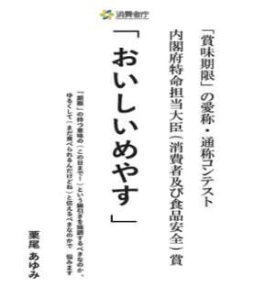


食品ロスを削減するための取組を実施
生産・流通・消費等の過程で発生する未利用食品について、食品企業や生産現場等からの寄附を受けて、必要としている人や施設等に提供するフードバンク活動が広がりつつある。
食品ロスの削減に関する取組として、フォトコンテスト等を開催
コラム
食品ロスの削減に関する取組
消費者庁では、賞味期限の正しい理解を促進する観点から、「「賞味期限」の愛称・通称コンテスト」を実施。「おいしいめやす」が内閣府特命担当大臣（消費者及び食品安全）賞を受賞
あわせて、「私の食品ロス削減スローガン&フォトコンテスト」も実施し、「でこぼこやさいに魔法をかけて」が内閣府特命担当大臣(消費者及び食品安全)賞を受賞
環境省では、消費者庁、農林水産省、ドギーバッグ普及委員会と共催して、飲食店等における食べ残し持ち帰り行為の名称等を公募する「Newドギーバッグアイデアコンテスト」を実施
ドギーバッグによる持ち帰りに代わる新たなネーミングとして「mottECO（モッテコ）」を大賞として選定
「賞味期限」の愛称・通称コンテスト
内閣府特命担当大臣（消費者及び食品安全）賞
私の食品ロス削減スローガン&フォトコンテスト
内閣府特命担当大臣（消費者及び食品安全）賞
コンテストでネーミングの大賞を
受賞した「mottECO」のロゴマーク
29

Slide 31
未来に受け継ぐべき食文化の継承の取組を実施
農林水産省では、「和食の日（11月24日）」を含む11月を「和ごはん月間」として、Let’s！和ごはんプロジェクトメンバー企業等と連携した和食の魅力や価値を学ぶ研修会を開催。内容をYouTubeで配信
食生活改善推進員は、家族で食事をする時間が増えた今を家庭における伝承料理の継承のチャンスと捉え、レシピの配布等を通して普及啓発
事 例
食生活改善推進員による食文化継承の取組
○山形県食生活改善推進協議会
県内の市町村協議会では、「芋煮」を代表とした郷土料理教室を実施
おやこの食育教室や生活習慣病予防教室等においても献立に郷土料理を取り入れ、減塩や野菜摂取の啓発とともに「地域の食文化を継承しよう」を実践
○茨城県食生活改善推進員協議会
郷土料理や地場産の食物を若い世代や子供へ伝承し、未来へ受け継いでいくため、毎年郷土料理講習会を実施
今年度は児童と保護者が集まる場所や家庭訪問、健診等を活用した啓発に切り替えて実施
30

Slide 32
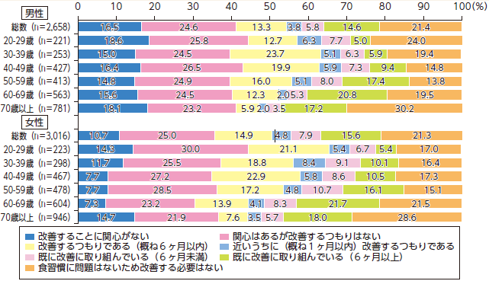
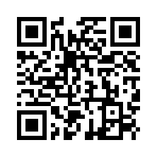
「令和元年国民健康・栄養調査」の重点項目は社会環境の整備に関する実態把握
厚生労働省では、国民の身体の状況、栄養摂取量及び生活習慣の状況を明らかにするため、「国民健康・栄養調査」を実施。2019年の重点項目は、社会環境の整備に関する実態把握
コラム
「令和元年国民健康・栄養調査」結果の概要
食習慣改善の意思（20歳以上、性・年齢階級別）
2019年の調査では、社会環境の整備に関する
実態把握を重点項目として「食習慣」について
の関心度やその変容の阻害要因等を把握
また、全国各地で大規模な災害が発生してい
ることを踏まえ、家庭における非常用食料の用
意の状況についても把握
詳細はこちらのウェブサイトをご覧ください。https://www.mhlw.go.jp/stf/newpage_14156.html
31

Slide 33
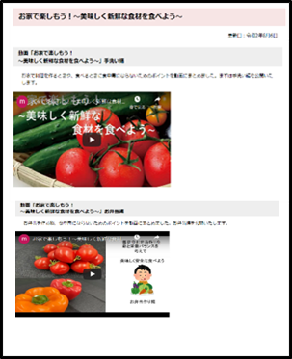
消費者が適切に食品を選べるよう様々な情報を提供
食品の安全性等に関するリスクコミュニケーションの取組の一つとして、消費者庁、食品安全委員会、厚生労働省、農林水産省等が連携して、意見交換会等を開催
科学的知見に基づき合理的な判断を行う能力を身に付けた上で、食を選択することができるよう、消費者に的確な情報をわかりやすく提供することが重要
アレルギーについては、「アレルギー疾患対策の推進に関する基本的な指針」に基づき、国民が科学的知見に基づく適切な医療に関する情報を入手できる体制を整備
新たな食品表示制度が2020年４月に完全施行。消費者庁では、食品表示について、
セミナーの開催や研修への講師派遣等を通じ、消費者、事業者等の理解促進を図る。
農林水産省では、消費者が食品の安全性について正しい知識を持ち、適切に食品を
選び、取り扱えるよう、ウェブサイト等を通じて情報提供
農林水産省「お家で楽しもう！～美味しく新鮮な食材を食べよう～手洗い編・お弁当編」
32

Slide 34



食育はSDGｓの取組の１つ
2020年12月、SDGs推進本部は「SDGsアクションプラン2021」を決定。「食育の推進」は政府が進めていくSDGsの取組の1つとして記載
事 例
みんなの食の学校「全国おにぎりキャラバンオンライン」
オーガニック料理教室ワクワクワークでは、「毎日のごはんは宝物」をテーマに、どの世代にとっても身近なおにぎりを通して食の楽しさ・大切さを伝えるプロジェクト「おにぎりキャラバン」を実施
新型コロナウイルス感染症の感染拡大を踏まえ、オンラインの参加型ワークショップを実施
おにぎりに関するクイズや「おにぎりの思い出話タイム」として、参
加者がそれぞれのおにぎりに関する思い出を話した後、参加者全員でお
にぎりを握り、最後に全員が「今日のおにぎり」を紹介
全世代の方が楽しめる複合的なプロジェクト。2020年度、「サステナ
アワード2020伝えたい日本の“サステナブル”」の受賞作品に選定
33

Slide 35
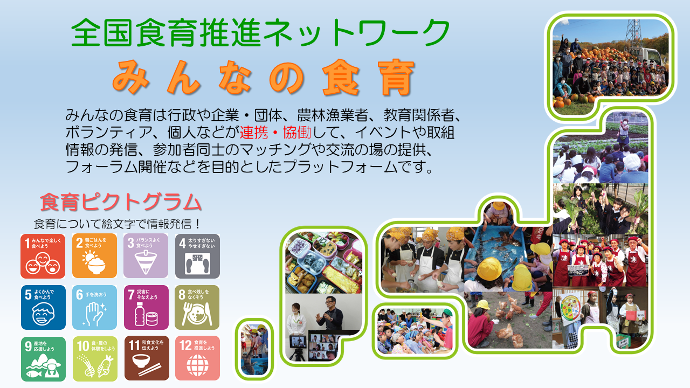
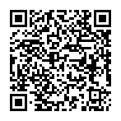
全国食育推進ネットワーク「みんなの食育」
食育を広く多くの企業や地域等に普及するために設立したプラットフォーム
食育の推進に向け、国、地方公共団体、教育関係者、農林漁業者、企業、団体、ボランティア、個人（インフルエンサー）等が参画する枠組みを作り、それぞれの活動を生かしながら連携・協働することで、取り組む食育の質を向上させるとともに、体制の強化を図る。
詳細は以下のホームページをご覧ください。
https://www.maff.go.jp/j/syokuiku/network/index.html
34

Slide 36
食育推進施策の目標と現状に関する評価
35

Slide 37
目標値と現状値を比較すると、「地域等で共食したいと思う人が共食する割合」、「中学校における学校給食実施率」、「食品中の食塩や脂肪の低減に取り組む食品企業の登録数」、「農林漁業体験を経験した国民（世帯）の割合」、「地域や家庭で受け継がれてきた伝統的な料理や作法等を継承し、伝えている国民の割合」、「地域や家庭で受け継がれてきた伝統的な料理や作法等を継承している若い世代の割合」、「食品の安全性について基礎的な知識を持ち、自ら判断する若い世代の割合」は目標を達成
第３次食育推進基本計画における食育の推進に当たっての目標値と現状値（１）
食育の推進に当たっての目標 | 第３次基本計画 作成時の値 （2015年度） | 現状値 （2020年度） | 目標値 （2020年度）
①食育に関心を持っている国民の割合 | 75.0% | 83.2% | 90%以上
②朝食又は夕食を家族と一緒に食べる「共食」の回数 | 週9.7回 | 週9.6回 | 週11回以上
③地域等で共食したいと思う人が共食する割合 | 64.6% | 70.7% | 70%以上
④朝食を欠食する子供の割合 | 4.4% | 4.6% （2019年度） | 0%
⑤朝食を欠食する若い世代の割合 | 24.7% | 21.5% | 15%以下
⑥中学校における学校給食実施率 | 87.5% （2014年度） | 93.2% （2018年度） | 90%以上
⑦学校給食における地場産物を使用する割合 | 26.9% （2014年度） | 26.0% （2019年度） | 30%以上
⑧学校給食における国産食材を使用する割合 | 77.3% （2014年度） | 77.1% （2019年度） | 80%以上
⑨主食・主菜・副菜を組み合わせた食事を１日２回以上 ほぼ毎日食べている国民の割合 | 57.7% | 36.4% | 70%以上
⑩主食・主菜・副菜を組み合わせた食事を１日２回以上 ほぼ毎日食べている若い世代の割合 | 43.2% | 27.4% | 55%以上
⑪生活習慣病の予防や改善のために、ふだんから適正体重の 維持や減塩等に気をつけた食生活を実践する国民の割合 | 69.4% | 64.3% | 75%以上
36

Slide 38
第３次食育推進基本計画における食育の推進に当たっての目標値と現状値（２）
食育の推進に当たっての目標 | 第３次基本計画 作成時の値 （2015年度） | 現状値 （2020年度） | 目標値 （2020年度）
⑫食品中の食塩や脂肪の低減に取り組む食品企業の登録数 | 67社 （2014年度） | 103社 （2016年度） | 100社以上
⑬ゆっくりよく噛んで食べる国民の割合 | 49.2% | 47.3% | 55%以上
⑭食育の推進に関わるボランティア団体等において活動している 国民の数 | 34.4万人 （2014年度） | 36.2万人 （2019年度） | 37万人以上
⑮農林漁業体験を経験した国民（世帯）の割合 | 36.2% | 65.7% | 40%以上
⑯食品ロス削減のために何らかの行動をしている国民の割合 | 67.4% （2014年度） | 76.6% | 80%以上
⑰地域や家庭で受け継がれてきた伝統的な料理や作法等を 継承し、伝えている国民の割合 | 41.6% | 50.4% | 50%以上
⑱地域や家庭で受け継がれてきた伝統的な料理や作法等を 継承している若い世代の割合 | 49.3% | 60.3% | 60%以上
⑲食品の安全性について基礎的な知識を持ち、自ら判断する 国民の割合 | 72.0% | 75.2% | 80%以上
⑳食品の安全性について基礎的な知識を持ち、自ら判断する 若い世代の割合 | 56.8% | 67.1% | 65%以上
㉑推進計画を作成・実施している市町村の割合 | 76.7% | 89.3% | 100%
資料：①、②、③、⑤、⑨、⑩、⑪、⑬、⑰、⑱、⑲、⑳・・・「食育に関する意識調査」
④・・・「全国学力・学習状況調査」
⑥・・・「学校給食実施状況等調査」
⑦、⑧・・・「学校給食栄養報告」
⑫・・・「スマート・ライフ・プロジェクト」登録企業数
⑭・・・内閣府食育推進室調べ（2014年度）、農林水産省消費・安全局消費者行政・食育課調べ（2019年度）
⑮・・・「食生活及び農林漁業体験に関する調査」（2015年度）、「食育に関する意識調査（2020年度）
⑯・・・「消費者意識基本調査」（2014年度）、「消費者の意識に関する調査結果報告書－食品ロスの認知度と取組状況等に関する調査－」（2020年度）
㉑・・・内閣府食育推進室調べ（2015年度）、農林水産省消費・安全局消費者行政・食育課調べ（2020年度）
注：塗りつぶしている目標は、達成済みのもの。
注：「食育に関する意識調査」の調査方法について、2020年度は「郵送及びインターネットを用いた自記式」に変更（2019年度までは「調査員による個別面接聴取」）。また、2020年度は「食生活及び農林漁業体験に関する
調査」を「食育に関する意識調査」と合わせて実施
37

